Slide 1
Proiect semestrial Data transmission 2020-2021
Library application
Studenții: Pietrar Florentin-Mircea
Stupinean Larisa-Cristina
Grupa: 30332

Slide 2
cuprins
Introducere
Implementare
Funcționalități
Probleme apărute și rezolvarea acestora

Slide 3
introducere
Tema proiectului – Library Application
Obiectivul proiectului – dezvoltarea unei aplicații care să poată fi folosită pentru gestionarea cărților dintr-o bibliotecă
Elementele principale ale aplicației Client:
login
interacțiuni cu utilizatorul prin notificări
operații CRUD – create, read, update, delete
salvează configurații anterioare
Elementele principale ale aplicației Server:
primește conexiuni cu unul sau mai mulți clienți
realizează legătura cu baza de date
realizează operații de selecție, inserare, modificare și ștergere a unor câmpuri din tabelele bazei de date

Slide 4
implementarea
Baza de date – conține obiectele JSON users și books care sunt persistente
Baza de date este hostată local pe partea de server scrisă în node.js, ea implementând un API pentru login și pentru operațiile CRUD pentru a permite clientului să își execute request-urile
Serverul de backend funcționează pe portul 3000 – prin accesarea lui într-un browser putem folosi metoda GET pentru a vizualiza conținutul obiectului books
Clientul este realizat cu ajutorul framework-ului Vue.js – el oferă posibilitatea de login și register, iar apoi oferă posibilitatea vizualizării cărților stocate în books

Slide 5
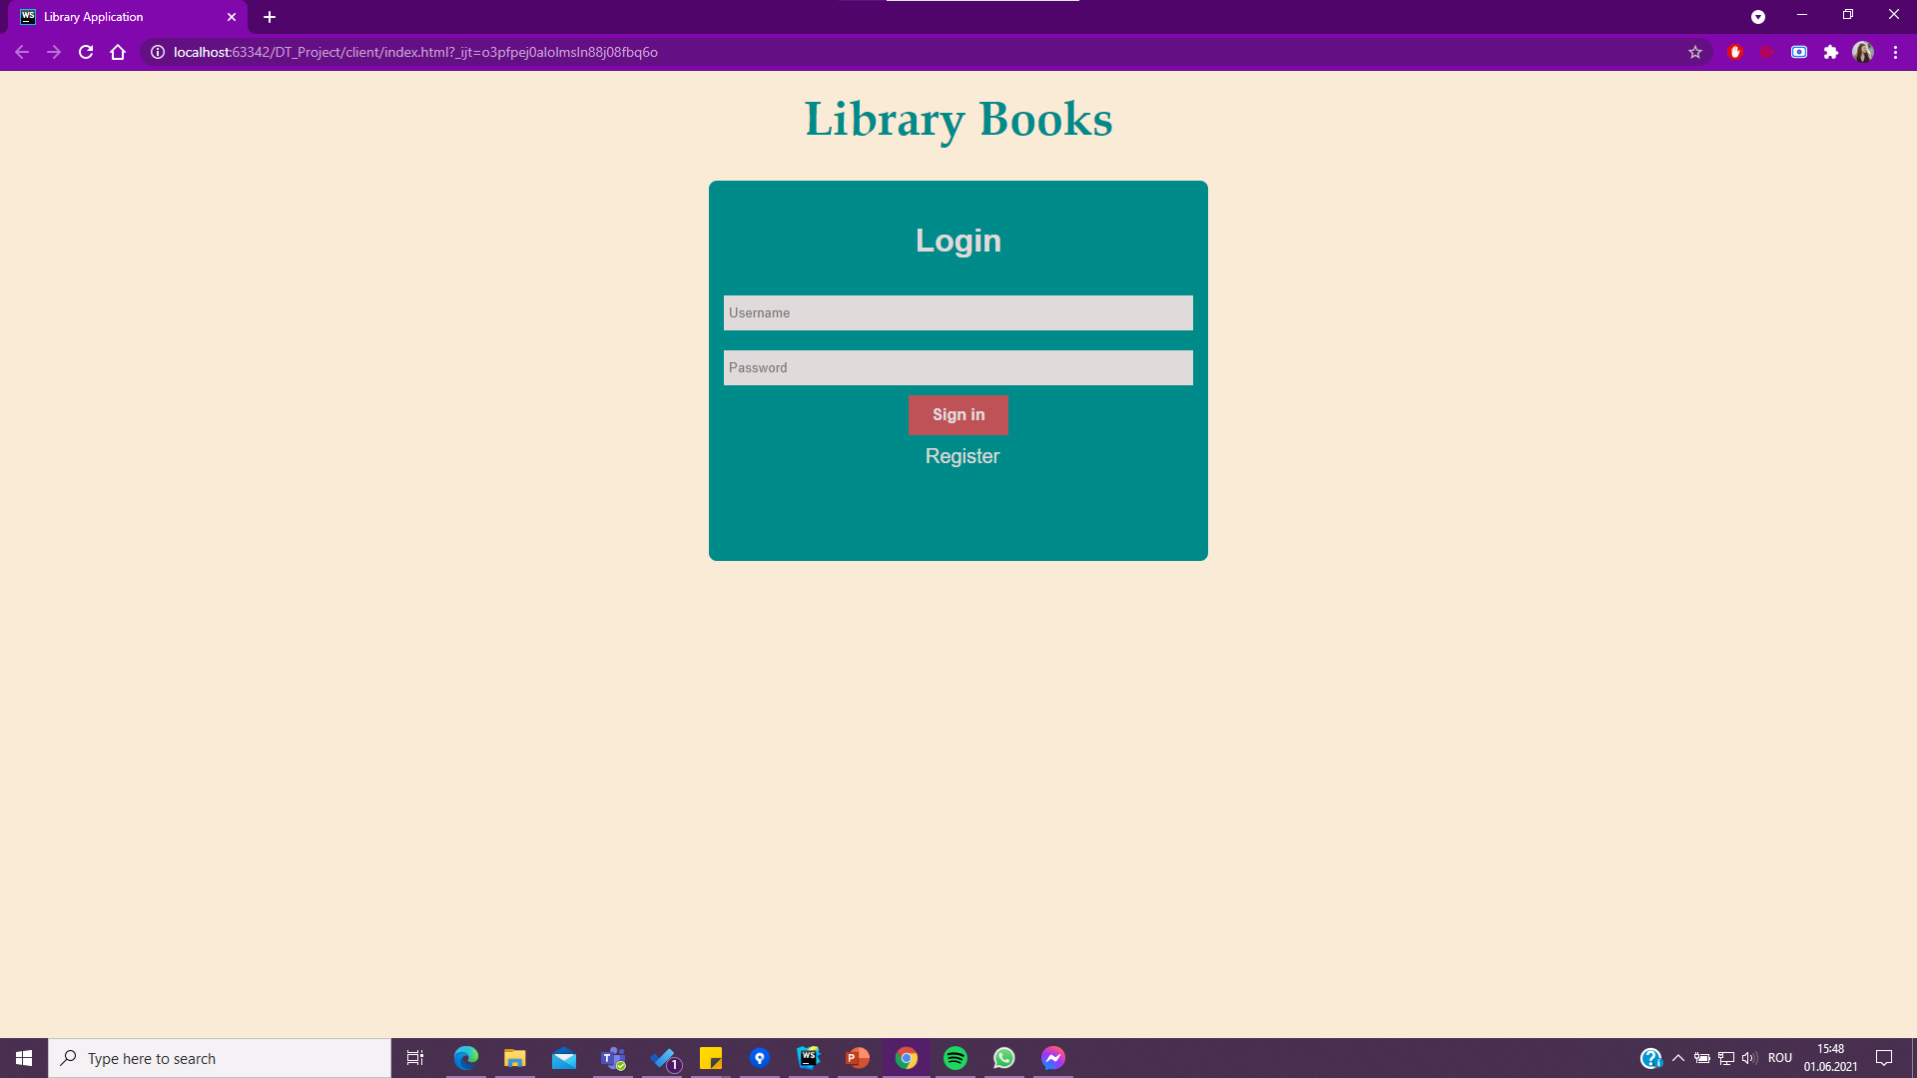
Funcționalități
La rularea aplicației, pentru utilizatorii noi, primul pas este crearea unui cont din pagina de înregistrare care poate fi accesată prin apăsarea link-ului Register din pagina de Login

Slide 6
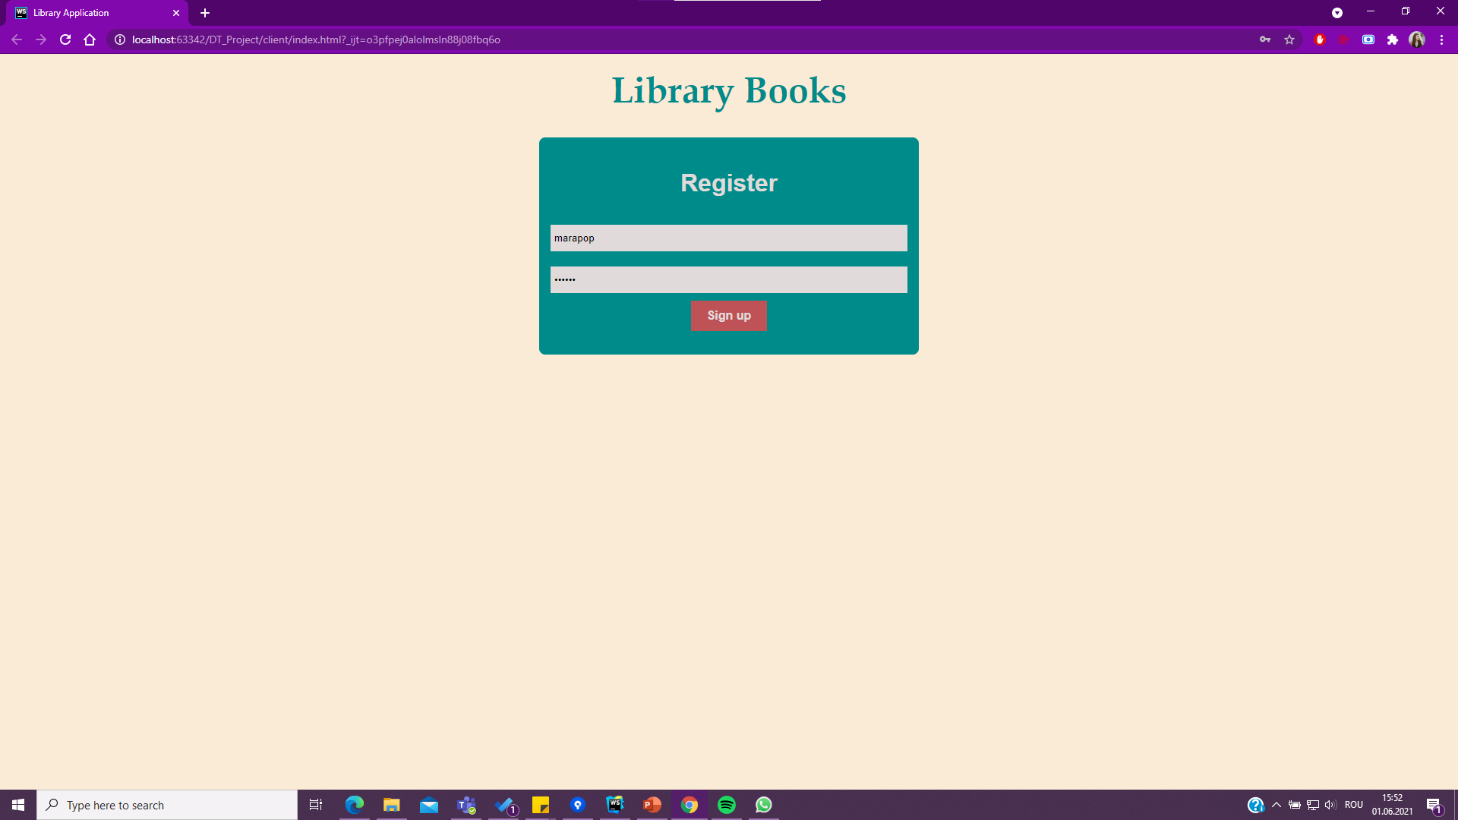
Funcționalități
După care utilizatorul trebuie să își aleagă un username și o parolă și să apese butonul Sign up pentru a se înregistra

Slide 7
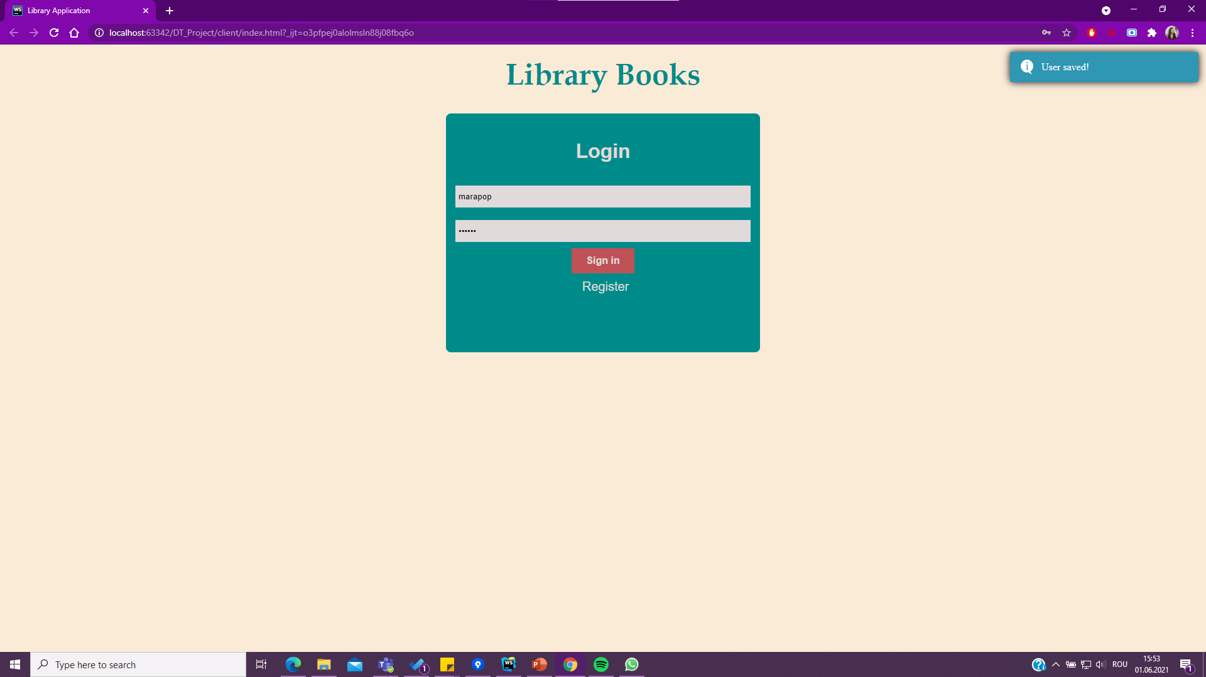
Funcționalități
Utilizatorul primește o notificare prin care este anunțat dacă user-ul său a fost creat și este redirecționat către pagina de Login
De aici, utilizatorul se poate autentifica pentru a accesa pagina principală apăsând butonul Sign in

Slide 8
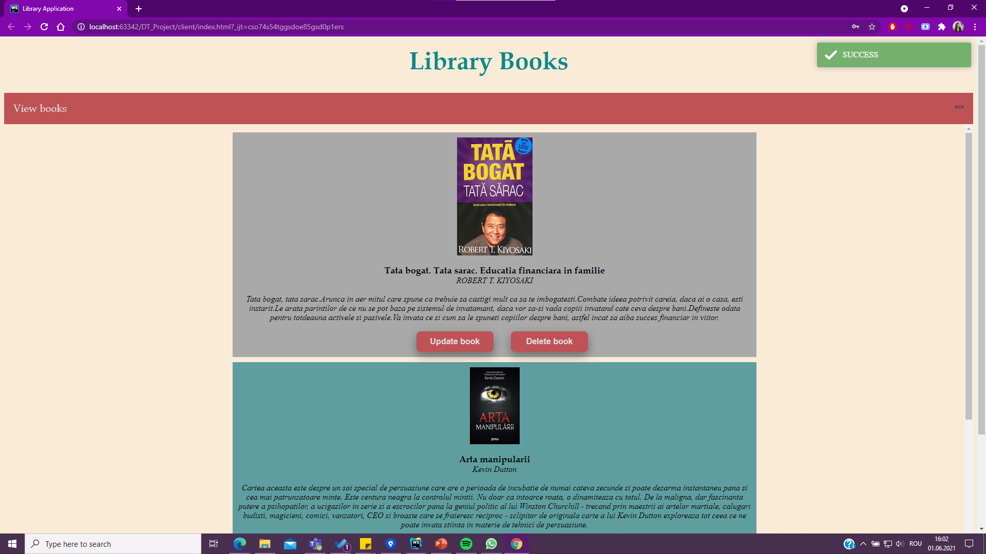
Funcționalități
După logare utilizatorului îi apare o notificare și este redirecționat către pagina principală
În pagina principală utilizatorul poate vizualiza cărțile din baza de date în secțiunea View books

Slide 9
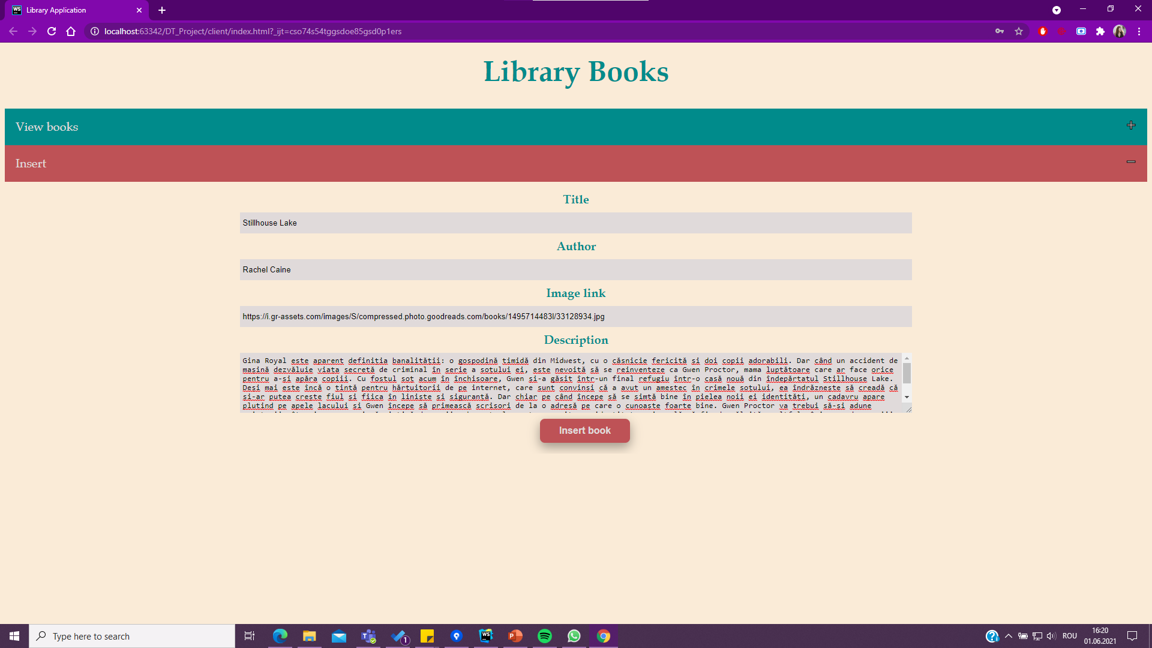
Funcționalități
Utilizatorul poate adăuga o carte în baza de date din secțiunea Insert prin completarea informațiilor necesare și apăsarea butonului Insert book

Slide 10
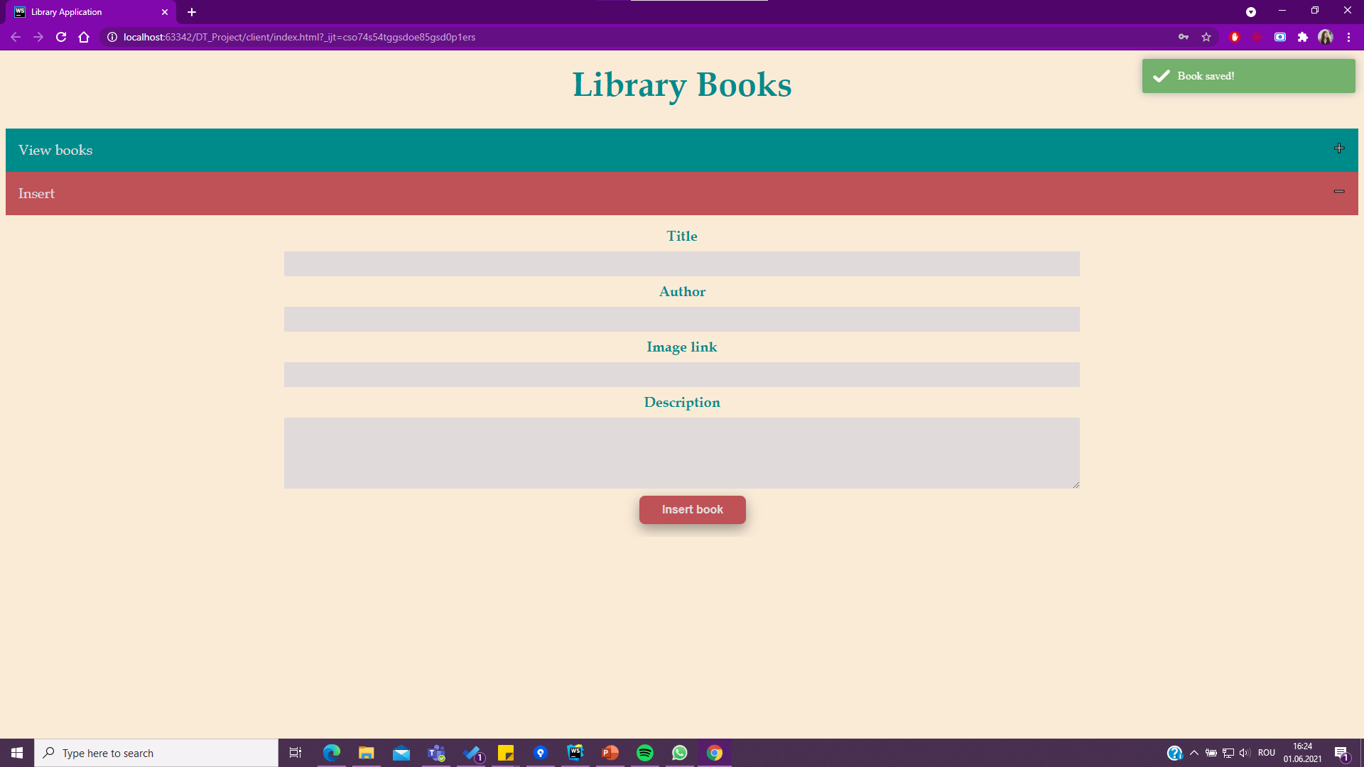
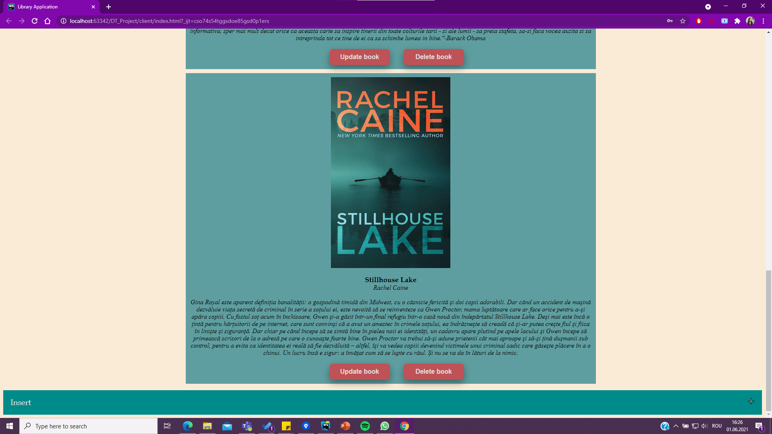
Funcționalități
Utilizatorul primește o notificare, iar cartea proaspăt adăugată apare și în secțiunea View books

Slide 11
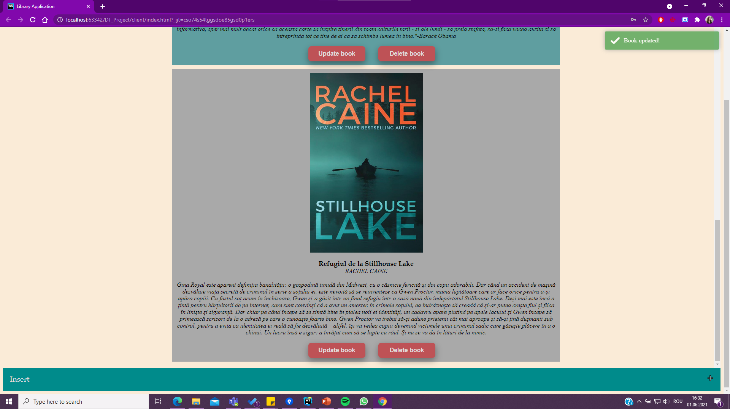
Funcționalități
Utilizatorul poate actualiza titlul, autorul și/sau descrierea cărții direct din secțiunea View books, prin apăsarea butonului Update book după modificarea câmpurilor dorite
La final, utilizatorul primește o notificare prin care este anunțat că informațiile au fost actualizate

Slide 12
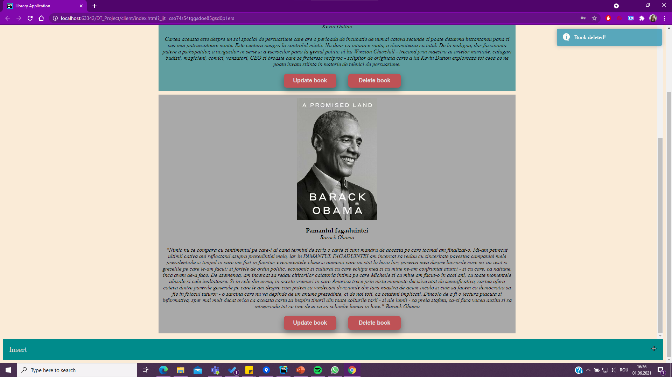
Funcționalități
De asemenea, utilizatorul poate șterge cărți prin apăsarea butonului Delete book
Și în acest caz, acesta va fi anunțat printr-o notificare dacă operațiunea a avut succes, iar cartea este ștearsă automat din baza de date, lucru observabil și în pagina principală, la secțiunea View books

Slide 13
Probleme apărute și rezolvarea acestora
Inserarea din fișierele .json au fost problematice inițial – problema a fost rezolvată prin stocarea într-o variabilă a datelor deja existente în fișier, la care se concatenează datele noi, fișierul .json fiind apoi suprascris
După inserarea unei noi cărți, aceasta nu era vizibilă în secțiunea View books din client deoarece panel-ul respectiv nu se reajusta atunci când se adăuga un element nou – problema a fost rezolvată prin setarea proprietății overflow a panel-ului ca fiind auto, ceea ce înseamnă că acesta oferă posibilitatea de scroll

